Slide 1
第7章 输入输出系统
内容要求：
（一） I/O 系统基本概念
（二） 外部设备
1. 输入设备：键盘、鼠标
2. 输出设备：显示器、打印机
3. 外存储器：硬盘存储器、磁盘阵列、光盘存储器
（三） I/O 接口（I/O 控制器）
1. I/O 接口的功能和基本结构
2. I/O 端口及其编址
（四） I/O 方式
1. 程序查询方式
2. 程序中断方式
中断的基本概念；中断响应过程；中断处理过程；多重中断和中断屏蔽的概念。
3. DMA 方式
DMA 控制器的组成；DMA 传送过程。
4. 通道方式

Slide 2
7.1 I/O系统基本概念
7.1.1 输入输出(I/O)系统
计算机的输入/输出系统简称为I/O系统，通常包括外围设备及其I/O接口、通道或输入/输出处理器,以及相关编程软件。
I/O系统解决的主要问题：对各种形式的信息进行输入和输出的控制。
接口：在完成各个外设和主机之间数据传输过程中，进行各种协调等工作的逻辑部件。协调包括传输过程中速度的匹配、电平和格式转换等。
I/O接口的类型
（1）按照数据传送宽度分：并行接口和串行接口
（2）按照数据传送控制方式分：程序控制、程序中断和直接存储器存取（DMA）等

Slide 3
7.1.2 I/O系统发展概况
1. 早期
分散连接
CPU 和 I/O 串行 工作
程序查询方式
2. 接口模块和 DMA 阶段
总线连接
中断方式
CPU 和 I/O 并行 工作
DMA 方式
3. 具有通道结构的阶段
4. 具有 I/O 处理机的阶段

Slide 4
1、早期阶段
CPU和外设分散连接、串行工作、耦合性强，机器速度慢、价格高。
主存
CPU
I/O设备
外设工作在查询模式下。
while( busy == 1);
Do something

Slide 5
2、接口模块与DMA阶段
具有总线模式，主机通过各种接口连接外设，具有中断或DMA功能。
主
机
内
存
接口
接口
接口
设备寻址
速度匹配
格式转换
电平转换
I/O设备
I/O设备
I/O设备

Slide 6

2、接口模块与DMA阶段
具有总线模式，主机通过各种接口连接外设，具有中断或DMA功能。
多个DMA控制器同时访问主存可能冲突；
CPU管理众多DMA控制器，任务繁重。
主
机
内
存
接口
接口
接口
设备寻址
速度匹配
格式转换
电平转换
I/O设备
I/O设备
I/O设备

Slide 7
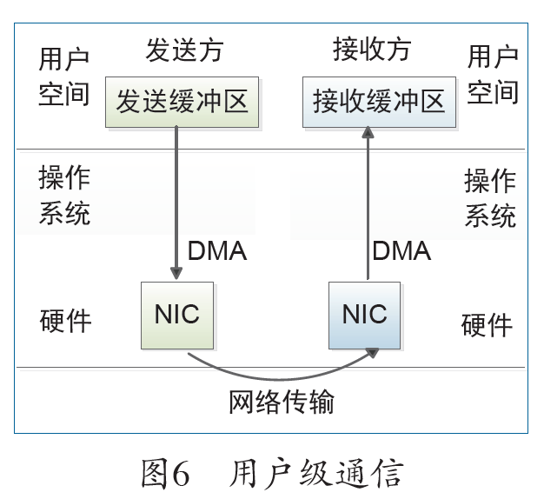
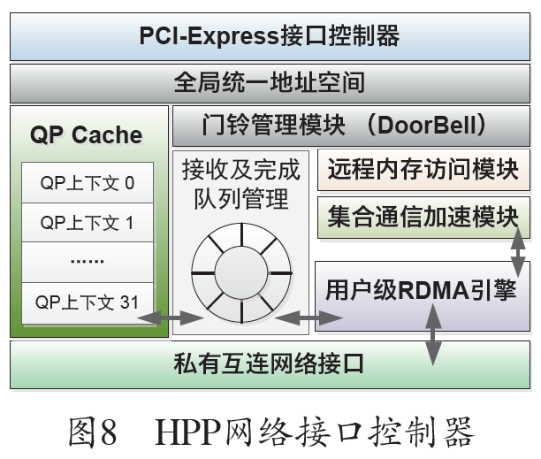
超大规模互连网络的通信模型及接口，中国计算机学会通信，2014,8.
点对点RDMA 通信延迟最低为1.12 μs。

Slide 8
3、通道结构
通道是用来负责管理I/O设备以及实现主存与I/O设备之间交换信息的部件，可视为从属于CPU的专用处理器。
通道具有专门指令，能独立执行由通道指令编写的输入输出程序。

Slide 9

3、通道结构
通道是用来负责管理I/O设备以及实现主存与I/O设备之间交换信息的部件，可视为从属于CPU的专用处理器。
通道具有专门指令，能独立执行由通道指令编写的输入输出程序。
通道并不能完全把CPU解放出来，
CPU还要进行诸如码制转换之类的工作。

Slide 10
4、外围处理机
外围处理机又称为I/O处理机，独立于主机工作，除了具备通道功能之外，还具备码制转换、格式处理、数据校验等功能。

Slide 11
外部设备
计算机中除主机外的其余部分，称为外部设备（ I/O 设备、外设）
I/O
接
口
机、电
磁、光
部分
主机
设备
控制器
外部设备

Slide 12
7.5 I/O设备概述
外部设备
外设向多样化、智能化、功能复合化、高可靠性的方向发展。
  输入设备：用于向计算机系统输入命令或文本、数据等信息的机械与电子结合的部件。主要完成输入程序、数据、操作命令、各种图形、图像、声音等信息。
  输出设备：用于将计算机系统的信息输出到计算机外部进行显示、交换等处理的机械与电子结合的部件。可以输出数据、文字、表格、图形、图像或语言等信息。
随着电子器件集成度的提高和价格的下降，主机价格不断下降，使得输入输出设备的成本相对提高，约占整个计算机的70%以上。

Slide 13
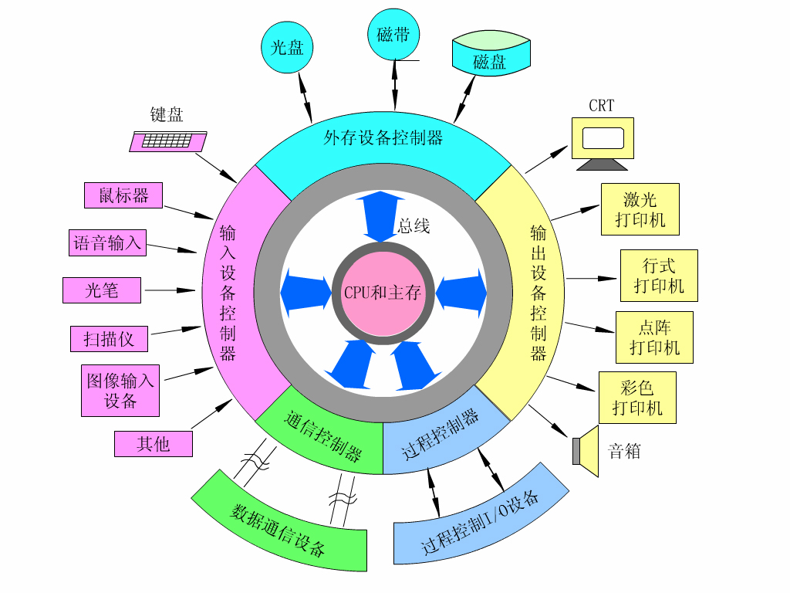

Slide 14
1. 键盘
7.1.2 常用的输入设备
1.键盘
按用途分：通用键盘和专用键盘。有机械按键，电容按键，导电橡胶按键，薄膜按键。
按结构原理分：有触点和无触点类型
  触点式：利用机械触点的分离与闭合判断电路的通断，由于磨损、氧化等易产生接触不良等故障。
  无触点式：通过按键上下运动使电容的电量发生变化，达到检测开关的通断，不存在磨损和接触不良等问题，且密封组装有防尘特性。

Slide 15
按与主机通信信息分：编码键盘和非编码键盘
  编码键盘：当某个键被按下后，能够提供一个与之相对应的的编码信息和一个选通脉冲，可作为CPU的中断请求信号。功能全部由硬件完成。如,工作模式切换按键.
  非编码键盘：将按键排列成行、列矩阵，按键只是使相应接点接通或断开。是用较为简单的硬件，在程序配合下来识别被按键的位置，提供一个与位置相对应的中间代码（扫描码），然后通过专用软件将其转换成规定的编码。即功能由软件完成。如,PC机键盘.

Slide 16
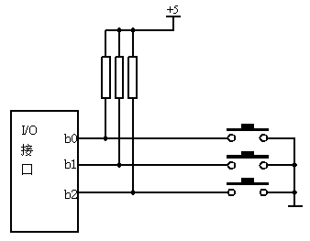
键盘的工作原理
（1）编码键盘
每个键对应I/O端口的一位，没有按键闭合时，各位均处于高电位；当某键被按下时，对应位与地接通，则为低电位，而其他仍为高电位。因此，CPU通过读入I/O端口数据并判断哪一位为“0”，即可知哪一个键被按下，从而转到相应功能的处理程序去执行。

Slide 17
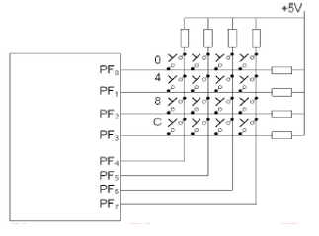
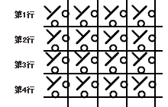
（2）非编码键盘: 矩阵键盘
当较多的按键需要识别时，常将按键设计成阵列形式。
一般地，一个键盘阵列可以有N行和M列，共有N×M个按键，称为N×M键盘阵列，或N×M键盘矩阵。
识别矩阵键盘上的闭合键的方法常用扫描法。找出按下的键的位置（行、列），再用行线和列线编码查表，得到键值编码。
第1列
第2列
第3列
第4列
矩阵键盘原理图

Slide 18
按键抖动
按键就是无锁开关，由于机械运动的抖动和接触的不稳定，按键在按下和释放时有抖动。
按键过程
前跳沿
识别区
后跳沿
按键过程图
按键时间大于100mS
前跳沿和后跳沿小于20ms：抖动过程一般持续 5~10ms
软件去抖：避免按键抖动常用软件延迟来让过抖动区，此消除抖动的方法为软件去抖。

Slide 19
PC机键盘
计算机键盘常采用电容式无触点键盘，由83~110个键组成，排列成16行×8列的长方矩阵。
微机键盘主要由单片 机、译码器和键开关矩阵三大部分组成。
单片机在周期性扫描行、列的同时，读回扫描信号线结果，判断是否有键按下，并计算按键的位置以获得扫描码。
根据扫描码，通过查表转换为ASCII码返回。

Slide 20

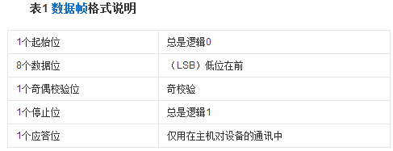
PS2
只有四个脚有意义。它们分别是Clock（时钟脚）、Data（数据脚）、+5V（电源脚）和Ground（电源地）。
PS/2通讯协议是一种双向同步串行通讯协议。

Slide 21
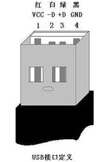
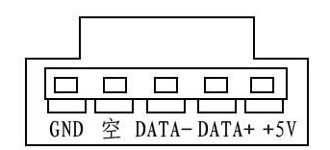
USB
通用串行总线（Universal Serial Bus，USB）是连接计算机系统与外部设备的一种串口总线标准，
黑线：gnd
红线：vcc
绿线：data+
白线：data-

Slide 22
3、传USB 工作模式输方式（4种）
（1）同步传输：设备与主机同步，速度高，一次传输，不确保无错误。如用于声音、视频传输。
（2）中断传输：实时性强，应用于数据量少、分散、不可预测的数据传输中。如键盘、鼠标、游戏杆操作。
（3）批量传输：应用于大量数据传输，保证传输数据正确无误。但对数据的实效性要求不高。如打印机、扫描仪等。
（4）控制传输：传输是命令和状态信号，主要用于主机对USB设备进行配置、控制、查询状态等。该方式数据量小、实效性要求也不高。

Slide 23
2. 鼠标
2.鼠标
鼠标是控制计算机显示器上光标移动的输入设备。一般有2~3个按键，PS/2接口和USB接口方式。
特点：快速、精确的光标定位，优良的人机交互。
分类
    机电式：一个外涂橡胶的钢球，两对发光、光电管和栅轮组成，进行代表X、Y方向的定位和测距。
    光电式：没有机械滚动部分，代之以两对互为直角的光电探测器，分别代表X、Y方向进行定位。
与计算机通信方式：有线和无线（红外和无线电）
指标 ： 分辨率、轨迹速度等。

Slide 24
触摸屏设计
触摸屏是一种简单、方便的输入设备，应用的越来越广泛。人们用触摸屏代替鼠标或键盘，根据触笔点击的位置来定位选择信息输入。常配合LCD存在。
它是嵌入式设备最常用的输入接口之一。
触摸屏的输入是一个模拟信号，需转换为数字信号，再送给处理器进行处理。
触摸屏分类有如下4种形式：
  电阻式触摸屏 ；表面声波触摸屏；
  红外式触摸屏 ；电容式触摸屏。

Slide 25
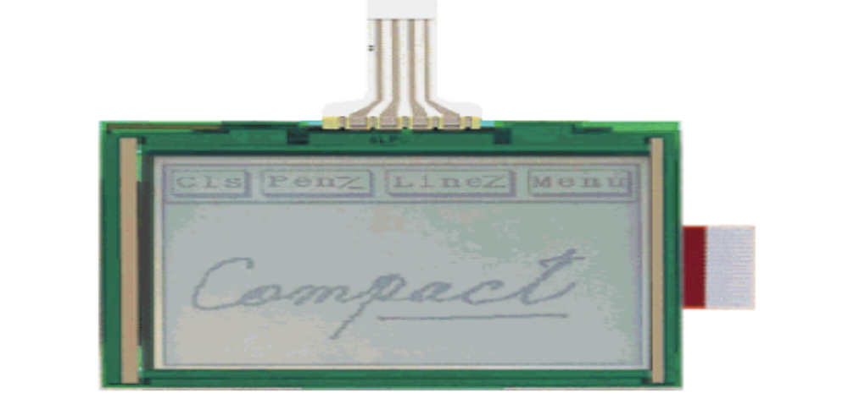
1、电阻式触摸屏概述
最常见的触摸屏是电阻式触摸屏，其屏体部分是一块与显示屏表面非常配合的多层复合薄膜。

Slide 26
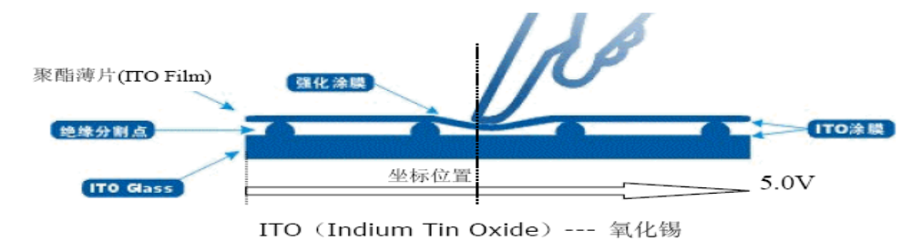
1、电阻式触摸屏概述
由一层玻璃或有机玻璃作为基层，表面涂有一层透明的导电层，上面再盖有一层光滑、防刮的塑料层，它的内表面也涂一层透明导电层。
在两个导电层之间有许多细小（小于千分之一英寸）的透明隔离点把它们隔离绝缘。

Slide 27
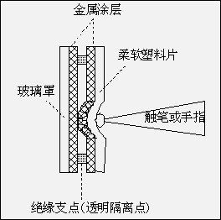
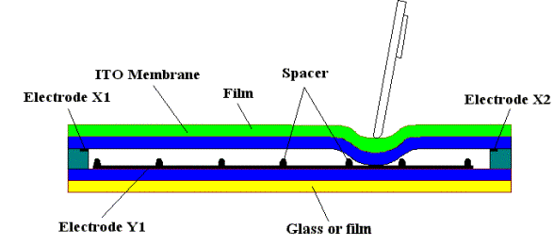
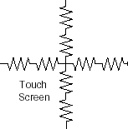
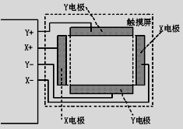
1）四线电阻触摸屏原理

Slide 28
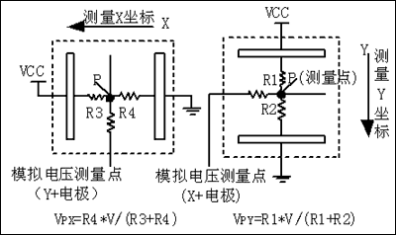
测量原理
V
V
Y
在触摸点X、Y坐标的测量过程中，测量电压与测量点的等效电路图所示，图中P为测量点
X

Slide 29
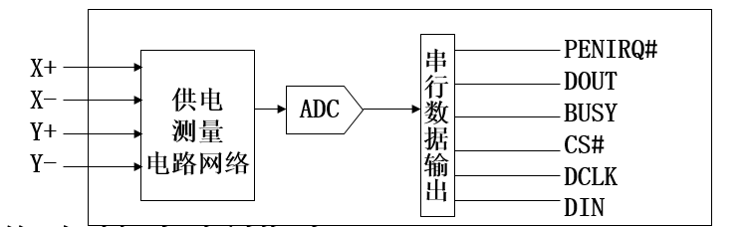
2）触摸屏的硬件接口设计
芯片: BB公司的ADS7843、接口SPI
工作在中断模式
驱动模型:本机设备驱动，分层驱动(MDD、PDD)

Slide 30
触摸屏与LCD坐标匹配公式
x=(x-TchScr_Xmin)*LCDWIDTH/(TchScr_Xmax-TchScr_Xmin)
y=(y-TchScr_Ymin)*LCDHEIGHT/(TchScr_Ymax-TchScr_Ymin)
其中，TchScr_Xmax、TchScr_Xmin、TchScr_Ymax和TchScr_Ymin是触摸屏返回电压值x、y轴的范围，LCDWIDTH、LCDHEIGHT是液晶屏的宽度与高度。

Slide 31
7.1.3 常用的输出设备
1. 显示器
显示器：以可见光形式显示信息的输出设备。
显示方式
  字符/数字（A/N)方式
  全点可寻址 (APA)方式种类繁多
种类
  CRT、液晶、等离子体显示器等

Slide 32
显示设备种类
按所用的显示器件分类
  CRT-阴极射线管(Cathode Ray Tube)显示器
  LCD-液晶显示器(Liquid Crystal Display)
  PDP-等离子显示器(Plasma Display Panel)。
按所显示的信息内容分类
  字符显示器
  图形显示器
  图像显示器。
按显示设备的功能分类
  普通显示器
  显示终端：由显示器和键盘组成的独立完整的输入/输出设备，可通过标准通信接口接到远离主机的地方使用。

Slide 33
(1) CRT显示器
CRT是广泛应用的显示器件，用于电视接收机和计算机系统，作为字符、图形和图像显示器。
CRT的结构与组成
电真空器件，由电子枪、偏转装置和荧光屏构成
CRT的分类
扫描方式不同：光栅扫描和随机扫描
显示的颜色：有单色(黑白)显示器和彩色显示器。
荧光屏尺寸：有12、14、16、19英寸等多种。
CRT工作原理
图中以单色CRT(即黑白显像管)为例加以说明。
Notes:
为了获得高质量的图像，电子束应满足以下要求：
(1) 电子束应有足够的强度和速度，而且强度可以控制。
(2) 射到荧光屏上的电子束要足够细，以保证图像清晰可辨。
(3) 电子束的运动方向要可变，以便使电子束能扫描到荧光屏的任何位置。
彩色CRT与单色CRT的原理基本相似，但是彩色CRT有三个电子枪，分别对应红、绿、蓝三基色的信号强弱。在荧光屏内壁涂有彩色荧光粉，按三基色迭加原理形成彩色图像。
CRT荧光屏的尺寸用对角线的长度表示。

Slide 34
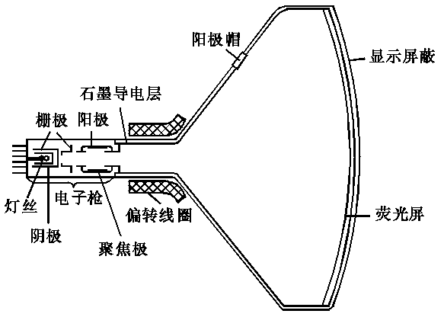
CRT显示器

Slide 35
主机信号
视频放大电路
CRT
帧扫描电路
同步信号
行扫描电路
高压
显示器是将主机送来的信号通过视频放大电路将电子束通过电子枪打到CRT屏幕上，并在高压的作用下发生偏转，同时根据同步信号完成帧扫描和行扫描，完成屏幕图像的刷新。

Slide 36
随机扫描和光栅扫描
电子束在荧光屏上按某种轨迹运动称为扫描scan，控制电子束扫描轨迹的电路叫扫描偏转电路。
扫描方式有两种，随机扫描和光栅扫描。
  随机扫描是控制电子束在CRT屏幕上随机地运动，从而产生图形和字符。电子束只在需要作图的地方扫描，而不必扫描全屏幕，所以这种扫描方式画图速度快，图像清晰。
  光栅扫描是电视中采用的扫描方法。在电视中，要求图像充满整个画面，因此要求电子束扫过整个屏幕。光栅扫描是从上至下顺序扫描，采用逐行扫描和隔行扫描两种方式。

Slide 37
刷新和显示存储器
视觉暂留：人眼在观察景物时，光信号传入大脑神经，需经过一段短暂的时间，光的作用结束后，视觉形象并不立即消失，这种残留的视觉称“后像”，这一现象被称为“视觉暂留”。
刷新 Refresh：为了使人眼能看到稳定的图像，就必须在图像消失之前使电子束不断地重复扫描整个屏幕。
每秒刷新的次数称刷新频率或扫描频率。电视标准：50Hz；显示器标准场频： 85Hz 逐行扫描
显示存储器 VRAM
  不断提供刷新图像的信号必须把图像存储起来，存储显示字符或图像的存储器叫“帧存储器”、“显示存储器 ”或“视频存储器”。
  VRAM的存取周期须满足刷新频率的要求。

Slide 38
(2) 平板显示器
平板显示器(FPD)一般是指显示器的深度小于显示屏幕对角线1/4长度的显示器件。
  液晶显示(LCD)
  等离子体显示(PDP)
  场发射显示(FED)
  电致发光显示(ELD)
特点
  体积小、重量轻
  LCD本身不发光，靠调制外光源实现显示，其余各类显示均自身发光。

Slide 39
① 液晶显示器(LCD)
液晶是液态晶体的简称，它是一种有机化合物。
特点：低工作电压、微功耗、体轻薄，易于实现大画面显示，显示色彩优良等。
原理：由图像信号电压直接控制薄膜晶体管，再间接控制液晶分子的光学特性实现图像的显示。
组成：电源、光源、控制逻辑和液晶屏（薄膜晶体管和液晶）等。
应用领域
  笔记本电脑、手机、PDA
  PC机显示器
  发展方向：超薄、高亮、宽视角

Slide 40
②等离子（PDP）显示器
等离子体显示利用惰性气体在一定电压作用下产生气体放电现象而实现的一种发光型平板显示技术。
彩色PDP技术与荧光灯显示原理相同，利用气体放电产生紫外线，紫外线激发光致荧光粉，荧光粉发射可见光，使用三基色荧光粉实现红、绿、蓝三色，并使每基色单元实现256级灰度，再进行混色达到彩色显示的目的。
大连理工大学软件学院 赖晓晨

Slide 41
PDP显示器特点
易于实现大面积显示(可达70英寸)。
全色显示。利用红、绿、蓝三基色，可实现256级灰度和256³种颜色。色纯度与CRT相当。
视角达160°，在所有显示技术中最佳。
寿命长(3万小时)。
需要在功耗、发光效率、对比度方面进行改进，像素的间距有待进一步缩小。价格高
大连理工大学软件学院 赖晓晨

Slide 42
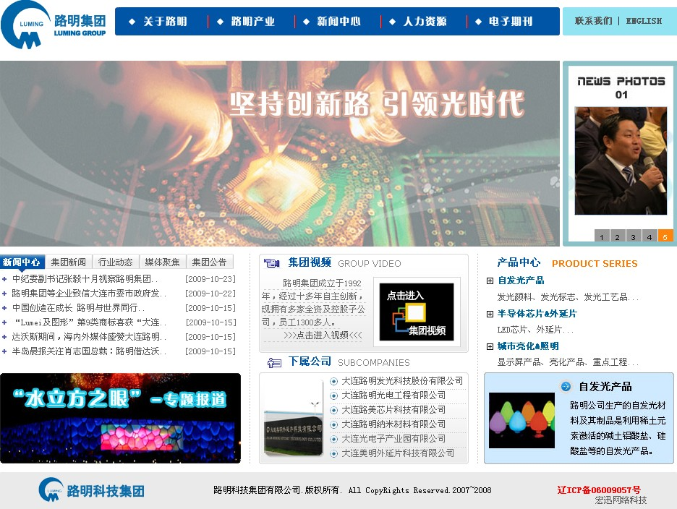
大连理工大学软件学院 赖晓晨

Slide 43
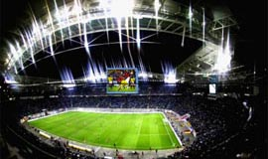
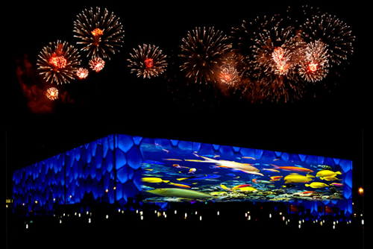

路明经典案例
大连理工大学软件学院 赖晓晨

Slide 44
显示器的性能指标
屏幕尺寸：显示器屏幕的对角线长度，常用的有12英寸~29英寸等。长宽比例为4：3、16：9和16：10。
点距：显示器屏幕上相邻像素间的距离，如0.25mm
分辨率：一帧像素总数，即宽、高的像素乘积，如800×600、1024×768和1280×1024等。
灰度级：单色显示器用于表现显示内容的层次感，如256级（8位）。
颜色深度：彩色显示器用于表示颜色种类，以二进制位数表示。通常一个像素以8、16、24位或更多位描述其显示属性。
颜色数：彩色显示器每个像素点可显示的颜色数。

Slide 45
显示器的性能指标
显示器的性能指标
刷新频率：单位时间扫描整个屏幕内容的次数。
VRAM的容量：由图像分辨率和灰度级决定。
VRAM的容量=分辨率×颜色深度（或灰度级位数）
VRAM容量M与像素总数（ 行Nc×列Nr）和显示色彩数C的关系: M（B）=（Nc×Nr×LOG₂ C）/8位
【例】设某光栅扫描显示器的分辨率为1024×768，灰度级（颜色数）为256，求VRAM的存储容量。
解： 256=2⁸
VRAM的容量= 1024×768×8b/8=768KB

Slide 46
显示技术中的相关概念
图形(graphics)
指由线和面构成的，没有亮暗层次变化的线条图，如建筑、机械所用的工程设计图、电路图等。
早期的图形显示和处理只是局限在二值化的范围，只能用线条的有无来表示简单的图形。
图像(image)
指由象素描绘的，具有亮暗层次的图。
自然界的图像经计算机处理后显示的图像称作数字图像，就是将图片上连续的亮暗变化变换为离散的数字量，并以点阵列的形式显示输出。
大连理工大学软件学院 赖晓晨

Slide 47
几个研究热门领域
数字水印
  易损数字水印、鲁棒数字水印
  图像水印、音频水印、视频水印、文本水印以及用于三维网格模型的网格水印
模式识别
  模式识别(Pattern Recognition)是指对表征事物或现象的各种形式的(数值的、文字的和逻辑关系的)信息进行处理和分析,以对事物或现象进行描述、辨认、分类和解释的过程,是信息科学和人工智能的重要组成部分。
  指纹识别、人脸识别、虹膜识别、人耳识别
大连理工大学软件学院 赖晓晨

Slide 48
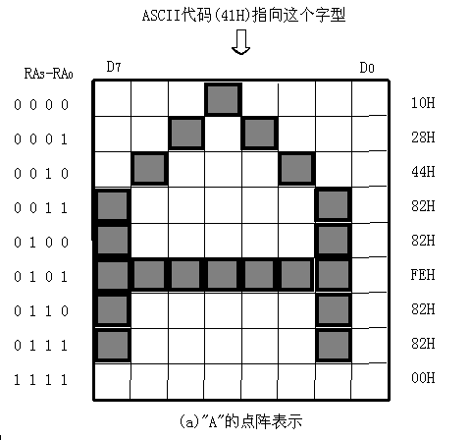
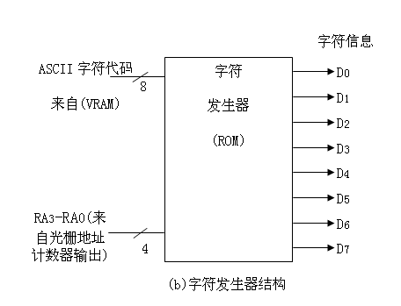
字符显示
光栅扫描显示器显示字符的方法是以点阵为基础的。这种方法将字符分解成m*n个点组成阵列，将点阵存入由ROM构成的字符发生器中。在CRT进行光栅扫描的过程中，从字符发生器中依次读出点阵，按照点阵的0和1控制扫描电子束的开关，就可以在屏幕上组成字符。
右图是字符‘A’用点阵（7X9）表示的例子以及字符发生器的逻辑结构。

Slide 49
对应于每个字符窗口，所需显示字符的ASCll代码被存放在视频存储器（VRAM）中，对于在屏幕上能显示25行80列的显示器，应有2000个单元存放字符信息。
水平地址计数器对一行的显示进行控制。送出当前要显示的这一行字符的VRAM地址。每行有效显示80个字符。
垂直（帧）地址计数器控制一屏幕25行字符的显示，与水平回扫类似，当光栅到达屏幕底部时，需要回到屏幕顶部这一过程称为垂直回扫，垂直回扫需要一行的显示时间。即：25+1。

Slide 50
汉字的输出
汉字输出有打印输出和显示输出两种形式。汉字显示器多采用与图形显示兼容的光栅扫描显示器，采用点阵字型：16×16 32X32 48X48。
以这种方式输出的汉字是利用设备可以画点的图形方式实现的，因此，常称这种汉字为图形汉字。
汉字显示原理：通过键盘输入的汉字编码，首先要经代码转换程序转换成汉字机内代码，转换时要用输入码到码表中检索机内码，得到两个字节的机内码，字形检索程序由机内码检索字模库，查出表示一个字形的点阵送显示缓存的指定位置，显示输出。
  汉字显示输出过程：输入码 ->机内码->字形码->显示器
  汉字的点阵码存放在硬件ROM中或软件字库中。

Slide 51
汉字在计算机内的表示
    汉字内码：机内码，是指机器内部处理和存储汉字的一种代码。
    常用的机内码在国标码基础上每个字节最高位置1。
    机内码=国标码+8080H=区位码+A0A0H
    例：“京”字国标码为3E29H，其机内码为BEA9H，其区位码为1E09H。

Slide 52
2. 打印机
打印输出是计算机系统最基本的输出形式，可将打印在纸上的信息长期保存。人们将一切可以产生永久性记录的设备统称为硬拷贝设备，如打印机、绘图机、静电印刷机以及纸带穿孔机、卡片穿孔机等。
（1） 打印机的分类
  印字原理－击打式/非击打式
  工作方式－串行打印机/行式打印机
  图形/图像打印机，黑白/彩色打印机

Slide 53
（2） 机械化的击打式→电子化的非击打式设备
击打式－“打印机”
原理：利用机械作用使印字机构与色带和纸相撞击而打印字符。
特点：成本低，缺点是噪音大，速度慢。
非击打式－“印字机”
原理：采用电、磁、光、喷墨等物理、化学方法印刷字符，如激光印字机，喷墨印字机等。
特点：速度快，噪音低，印字质量高，但价格较贵，有的设备还需要专用纸张。

Slide 54
点阵针式打印机
可“多层复写打印” ，实现各种票据或蜡纸等打印。
特点：结构与原理简单、体积小、价格低，耗材（色带）便宜；但打印分辨率和打印速度不够高。
组成：打印头、色带机构、走纸机构和控制电路等。
印字过程：在联机状态下，主机发打印命令，经接口、检测和控制电路，间歇驱动纵向送纸和打印头横向移动，同时驱动打印针间歇冲击色带，在纸上打出所需内容。
原理：其印字方法是由打印针印出的n×m点阵组成字符图形。
  点越多，印字质量越高。
  西文字符点阵通常有5×7，7×7，7×9等几种。
  中文汉字至少要16×16或24×24 点阵。

Slide 55
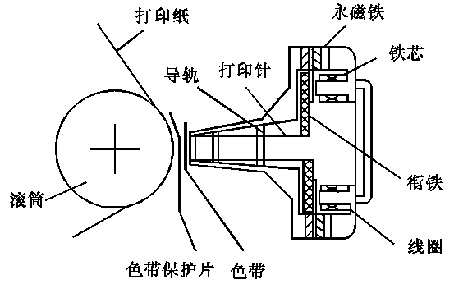
结构
  打印头
  字车
  输纸机构
  色带机构
  控制器
针式打印机结构示意图
Notes:
针式打印机的结构：
针式打印机由打印头与字车、输纸机构、色带机构与控制器四部分组成。文字教材图7.8示出了针式打印机构示意图。
打印头由打印针、磁铁、衔铁等组成。输纸机构由步进电机驱动，每打印完一行字符，按给定要求走纸，走纸的步距由字符行间距离决定。色带的作用是供给色源，在打印过程中色带不断移动，改变其受击打的位置，以免破损。驱动色带不断移动的装置称色带机构。打印控制器与显示控制器类似，主要包括字符缓冲存储器、字符发生器、时序控制电路和接口四部分。主机将欲打印的字符通过接口送到缓存，在打印时序控制下，从缓存顺序取出字符代码，对字符代码进行译码，得到字符发生器ROM的地址，逐列取出字符点阵并驱动打印头，形成字符点阵。打印速度约每秒100个字符。

Slide 56
激光打印机
组成
  激光扫描系统、电子照相部分、走纸机构和控制电路等。
  电子照相的核心是字形鼓、又称硒鼓或光导鼓。
印字原理：激光技术和电子照相技术结合。
印字过程：
  (1) 带电（准备）
  (2) 照相（曝光）
  (3) 显影(显像)
  (4) 转印
  (5) 定影(固定)
  (6) 清除残像
Notes:
激光印字机是激光技术和电子照相技术结合的产物，其基本原理与静电复印机相似。
激光器输出的激光束经光学透镜系统被聚焦成一个很细小的光点，沿着圆周运动的滚筒进行横向重复扫描。滚筒是记录装置，表面镀有一层具有光敏特性的感光材料，通常是硒，因此又将滚筒称为硒鼓。硒鼓在未被激光束扫描之前，首先在黑暗中充电，使鼓表面均匀地沉积一层电荷。此后根据控制电路输出的字符或图形，变换成数字信号来驱动激光器的打开与关闭。扫描时激光器将对鼓表面有选择地曝光，曝光部分产生放电现象，未曝光部分仍保留充电时的电荷，从而形成静电潜像。随着鼓的转动，潜像部分将通过装有碳粉盒的显影器，使得具有字符信息的区域吸附上碳粉，达到显影的目的。当鼓上的字符信息区和普通纸接触时，由于在纸的背面施以反向的静电电荷，鼓表面上的碳粉就会被吸附到纸上来，这个过程称为转印。最后，当记录有信息的纸经过定影辊高温加热，碳粉被溶化，永久性地粘附在纸上，达到定影的效果。
另一方面，转印后的鼓面还留有残余的碳粉。因此先要除去鼓表面的电荷，然后经清扫刷，将残余的碳粉全部清除。清除以后的鼓表面又继续重复上述的充电、曝光、显影、转印、定影等一系列过程。

Slide 57
半导体激光器产生一束激光，经过一组聚焦镜和透镜聚焦后，照在旋转着的多面反光镜上，使激光扫过感光鼓的表面。
激光扫描系统使激光束由鼓面的左边缘向右边缘移动，当光束扫过鼓面时，半导体激光器中激光管不断地开通或关断： 光束扫到要打印点的地方时，激光管开通；光束扫到非打印点的地方时(即空白处)，激光管关断。激光束扫完一行后，感光鼓旋转一个步距，同时，激光束又回到鼓面的左边缘，开始新的一行扫描，使鼓面开始接受新的一行载有信息的激光束。

Slide 58
激光打印机性能
激光打印机输出速度快、噪音小，印字质量高，可以使用普通纸张。
激光打印机是非击打式硬拷贝输出设备，逐页输出。
页式输出设备的输出速度用每分钟输出的页数来表示(pages per minute，简称PPM) 。
印字分辨率用每英寸象素点个数表示： (Dots per Inch, DPI)
缓冲存储器容量一般在1MB以上
与计算机之间的接口分为串行接口和并行接口两种。

Slide 59
喷墨打印机
特点
  打印噪音小，速度较快，喷墨机构简单、价廉，可靠性高。
  防水性差，高质量打印需专用打印纸。
主要组成
  喷头、墨盒、清洁机构、字车、走纸机构、控制电路等。
印字原理
  在高压墨水泵、字符/图形点阵控制的压电陶瓷和均匀电场的共同作用下，把小墨水滴喷射到打印纸上，形成打印点，实现打印输出。
  随机式喷墨打印机中，系统供给的墨滴只在需要印字时才喷出，因此不需要墨水循环系统，省去了墨水泵和收集槽等。
  产生墨滴的机构，可采用压电式和热电式技术。
  彩色喷墨打印基于三基色原理，分别喷射三种颜色墨滴，按一定比例混合出所要求的色彩。

Slide 60
典型题解
单项选择题：
1、显示器的主要参数之一是分辨率，其含义是（ ）。
  A．显示屏幕的水平和垂直扫描频率
  B．显示屏幕上光栅的列数和行数
  C．可显示不同颜色的总线
  D．同一个画面允许显示不同颜色的最大数目
  答案： B
2、显示器主要有两种工作方式，以（ ）为显示单位的称为字符显示器，以（ ）为显示单位的称为图形显示器。
A．字节 B．字符 C．像素 D．字块
  答案： B C
3、字符显示器中的VRAM用来存放（ ）。
  A．显示字符的ASCII码 B．BCD码
  C．字模 D．汉字内码
  答案：A

Slide 61
4、（2010年真题）假定一台计算机的显示存储器用DRAM芯片实现，若要求显示分辨率为1600*1200，颜色深度为24位，帧频为85Hz，显示总带宽的50% 用来刷新屏幕，则需要的显存总带宽至少约为（ ）。
  A ：245 Mbps B：979 Mbps
  C：1958 Mbps D：7834Mbps
  答案：D
  分析 ： 题目的意思是说一个显示器总共有 1600*1200 个像素点 ， 每个像素点又由 2 4位来表述颜色，每秒钟需要刷屏 85 次，其中只有一半的带宽用来传输数据以显示屏幕 。 所以，总带宽：
  BAND=1600*1200*24*85/50%=7,833,600,000 ，
  即 7834Mbps 。

